Slide 1
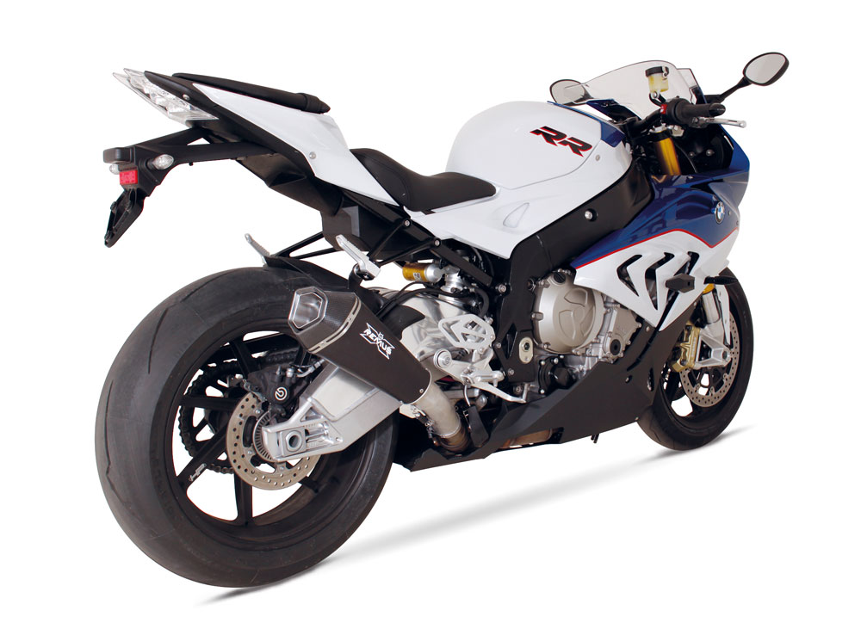
BIKE INFO 03/2015
BMW S1000RR Mod. 2015

Slide 2
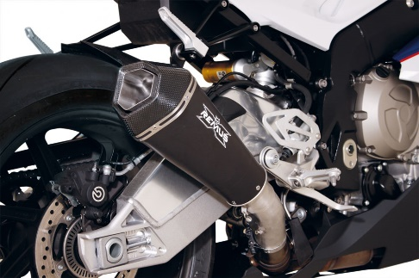
Motorrad / Bike
Slip-on Hypercone
Gewicht / weight (kg)
 |  |  | stock | REMUS
Außenmantel / sleeve |  |  |  | Edelstahl / stainless steel | Titan / titanium
Verbindungsrohr / connecting tube |  |  | 4,08 | 0,38
Schalldämpfer / silencer |  |  |  | 1,48 | 1,28
Abbildung kann vom Original abweichen / Picture can deviate from original product

Slide 3
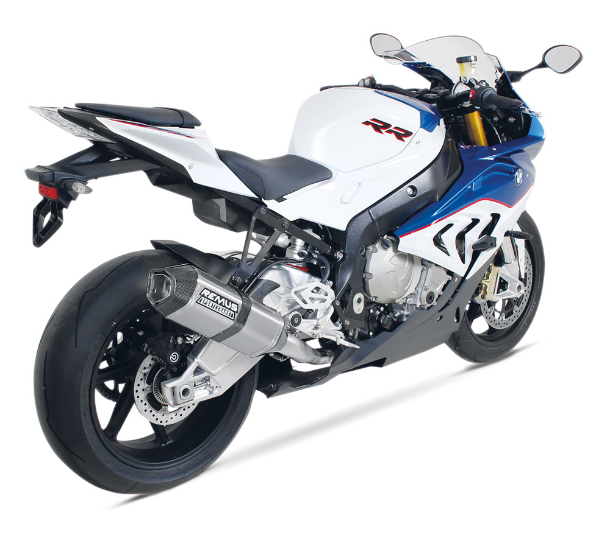
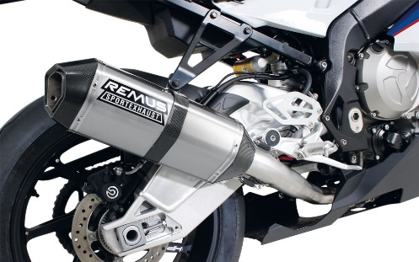
Motorrad / Bike
Komplettanlage / Complete system
Gewicht / weight (kg)
 | stock | REMUS
Außenmantel / sleeve |  | Titan / titanium
Krümmer / header | 10,4 | 3,60
Abbildung kann vom Original abweichen / Picture can deviate from original product

Slide 4
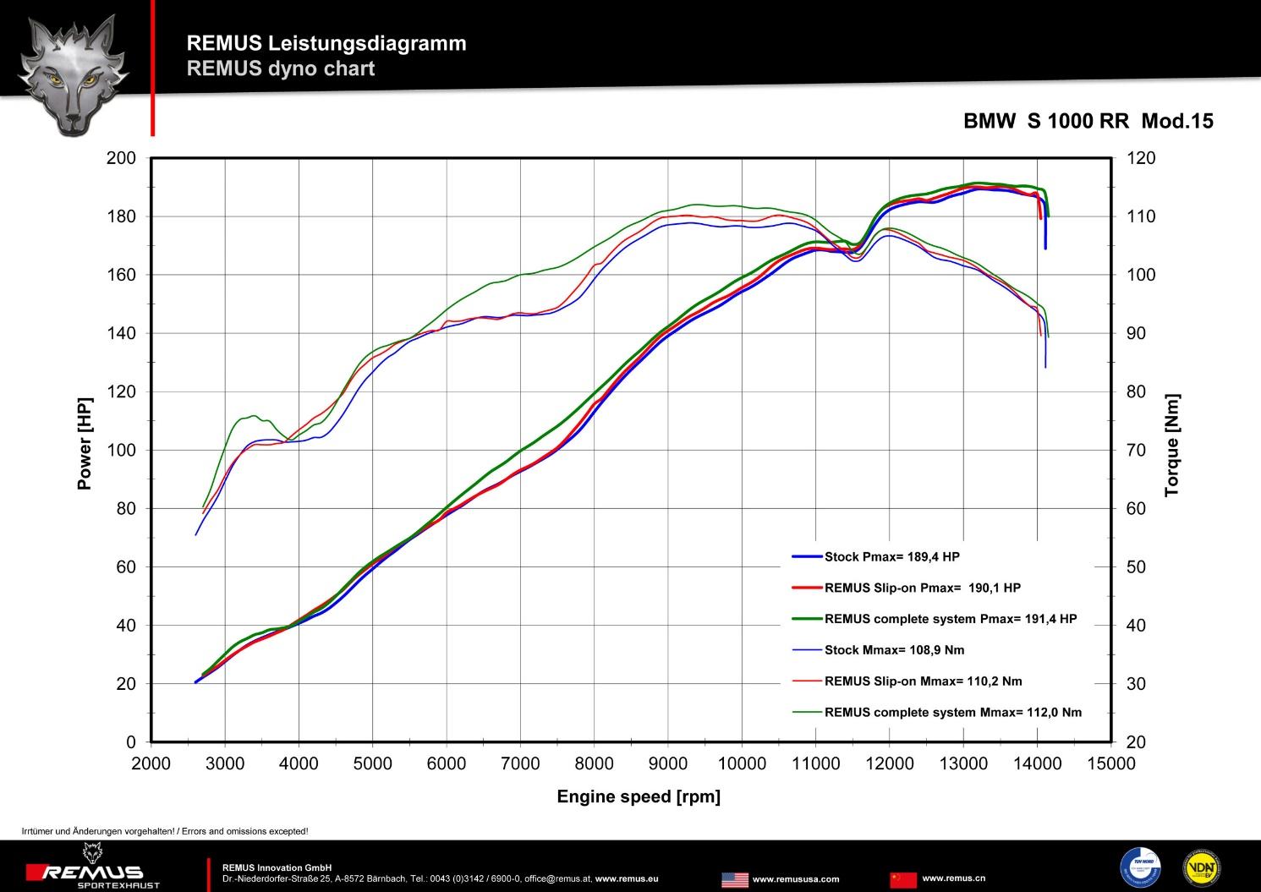
Leistungsdiagramm / Dyno chart
Technische Änderungen und Irrtümer bleiben vorbehalten.
Subject to technical alterations and errors.

Slide 5
Artikelliste im Detail / Partnumbers in detail
ARTIKELNUMMERN IM DETAIL / PART NUMBERS IN DETAIL
Modell - type | Bj. year | Ømm | Beschreibung | description | Typ | type | Mantel Variante | sleeve version | Artikelnummer part number | EUR exkl. MwSt. EUR excl. VAT
S 1000 RR | 15- | 60 | Edelstahl - Verbindungsrohr | stainless steel connecting tube |  |  |  |  | 0105 087015 | 88,00
K10, 146 kW |  |  | HYPERCONE | HYPERCONE | EG/ABE | EEC | Edelstahl | stainless steel | 6602 101360 | 341,00
 |  |  | HYPERCONE | HYPERCONE | EG/ABE | EEC | Edelstahl schwarz | stainless steel black | 6702 101360 | 368,00
 |  |  | HYPERCONE | HYPERCONE | EG/ABE | EEC | Titan | titanium | 6802 101360 | 436,00
 |  |  | Titan Krümmer (4-1) | titanium header (4-1) |  |  |  |  | 0101 087015T | 1.230,00
 |  |  | HEXACONE Volltitan Schalldämpfer | HEXACONE full titanium muffler | Race | Race | Titan | titanium | 4883 087009T | 546,00
 |  |  | optionaler SD Halter schwarz (Soziusfußraste entfällt) | optional muffler bracket black (rear footrest must be removed) |  |  |  |  | HA087009 | 89,00
Preise 2015 in Euro exkl. MwSt. / Prices 2015 in Euro excl. VAT! |  |  |  |  |  |  |  | Irrtum und Änderung vorbehalten / Errors and omission excepted

Slide 6
Artikelliste / Partnumbers
ARTIKELNUMMERN / PART NUMBERS
Modell - type | Bj. year | Ømm | Beschreibung | description | Typ | type | Schalldämpfer | Mantel | sleeve | Setartikelnummer | EUR exkl. MwSt. EUR excl. VAT
 |  |  |  |  |  |  | muffler | Variante | version | setpartnumber
S 1000 RR | 15- | 60 | Slip on (Schalldämpfer mit VBR) | slip on (muffler with connecting tube) | EG/ABE/EEC |  | HYPERCONE | Edelstahl | stainless steel | 056602 087015 | 429,00
K10, 146 kW |  |  |  |  | EG/ABE/EEC |  | HYPERCONE | Edestahl schwarz | stainless steel black | 056702 087015 | 456,00
 |  |  |  |  | EG/ABE/EEC |  | HYPERCONE | Titan | titanium | 056802 087015 | 524,00
 |  |  | Hochleistungskomplettanlage in Volltitan | high performance complete system - full titanium | Race (no EG/ABE/EEC) |  | HEXACONE | Titan | titanium | 014883 087015T | 1.776,00
 |  |  | optionaler SD Halter schwarz (Soziusfußraste entfällt) | optional muffler bracket black (rear footrest must be removed) |  |  |  |  |  | HA087009 | 89,00
Preise 2015 in Euro exkl. MwSt. / Prices 2015 in Euro excl. VAT! |  |  |  |  |  |  |  |  | Irrtum und Änderung vorbehalten / Errors and omission excepted

